Slide 1
Chromatographie : Théorie et applications
I.1- Historique
♦ L’étomologie grecque du mot chromatographie est : khrôma = couleur et graphein = écrire.
♦ Le premier exemple référentiel d’un processus chromatographique fut l’adoucissement de l’eau amère par certains bois (résine : échangeuse de cation) qui ont des propriétés adsorptives (ancien testament).
♦ En Grèce antique : purification de l’eau de mer par échange ionique.
♦ 1903 début de développement de la technique chromatographique (1952 chromatographie d’échange d’ions sur zéolithes : Prix Nobel).

Slide 2
I.2- Principe de la chromatographie
♥ La chromatographie est une technique de base d’analyse séparative. Elle sépare les constituants d’un mélange liquide ou gazeux (voir exemple de chromatogramme).
♥ La chromatographie sépare, identifie et quantifie des composés chimiques d’un mélange ou d’une solution. Elle a un très grand domaine d’applicabilité.
♥ La séparation entre les composés d’un échantillon se réalise dans la colonne de l’appareil chromatographique (voir schéma).

Slide 3
Chromatogramme de l'huile essentielle de menthe

Slide 4
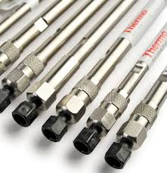
La colonne chromatographique
CPG
HPLC

Slide 5
Comment se réalise la séparation chromatographique des composé dans la colonne?
♠ Le fonctionnement de la chromatographie est assis sur l’équilibre de répartition des composés entre :
- La phase stationnaire solide (CPG) ou liquide/solide (HPLC). Elle est le siège du processus physico-chimique permettant la séparation des constituants.
et
- La phase mobile liquide (HPLC ) ou gazeuse (CPG). Elle transporte les composés à séparer

Slide 6
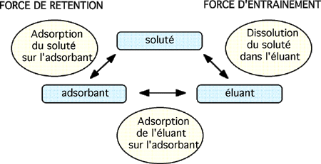
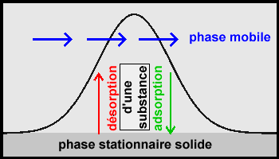

Slide 7
suite
► Le flux de la phase mobile ou le gaz vecteur transporte le liquide ou le mélange gazeux dont on veut séparer ses constituants.
Ce flux, continu, amène les molécules des constituants, au contact de la phase stationnaire. Celle-ci retient ces molécules (adsorption, dissolution, interaction ....) puis elle les relâchent ( désorption, élution ...) à des temps différents ( temps de rétention) plus ou moins longues.
Ces molécules sont détectées à des temps de rétention différents. Donc elles apparaissent individuellement ou associés séparés les un des autres sur le chromatogramme.

Slide 8
Description d’une analyse chromatographique en CPG

Slide 9
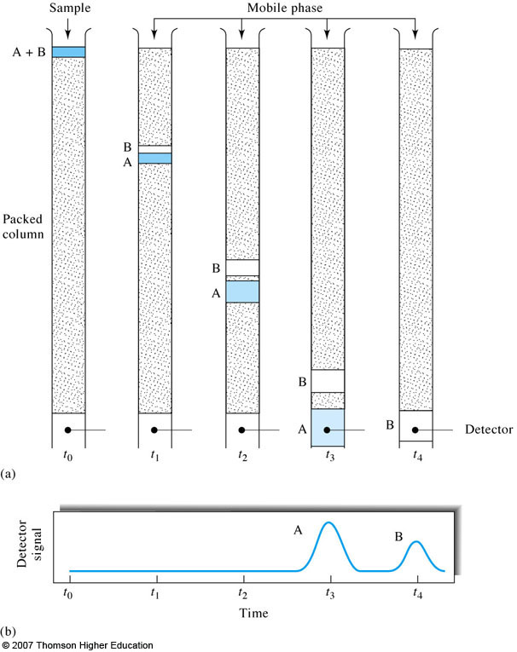
The analytes interacting most strongly with the stationary phase will take longer to pass through the system than those with weaker interactions.
These interactions are usually chemical in nature, but in some cases physical interactions can also be used.

Slide 10
suite
● la phase stationnaire (support ou matrice) comme la phase mobile ne réagit pas chimiquement avec les molécules qui font l’objet de séparation.
● Si la phase stationnaire est convenablement choisie, les constituants du mélange, seront intégralement retenues lors de la traversée de la colonne.
● Du processus de rétention résulte un déplacement des constituants moins vite que la phase mobile et que leurs vitesses de déplacement ou de migration sont différentes. Ils sont ainsi élués de la colonne les uns après les autres et donc séparés.

Slide 11
suite
♦ Un détecteur placé à la sortie de la colonne couplé à un enregistreur et intégrateur permet d’obtenir un chromatogramme. Celui-ci est constitués de pics chromatographiques représentant les constituants du mélange analysé. Au sommet de chaque pic est marqué le temps de sa rétention c’est-à-dire le temps de son détection ou de sa sortie de la colonne.
♦ Chaque composé est caractérisé par son temps unique de rétention. Son quantité de matière est proportionnelle à la surface de son pic.

Slide 12
I.3- Identification d’un composé
♣ L’identification d’un composé A dans un mélange par chromatographie est basée sur le temps de rétention (tr/A)
♣ On relève le tr/A du pic chromatographique du composé A inconnu et on le compare au tr/A de A pur. Dans le cas où ces deux temps de rétention soient égaux le composé A serait identifié. A noter que la mesure de tr/A pour le composé A à identifier et le composé A pur doit se faire dans les mêmes conditions opératoires chromatographiques .
♣ Cette identification par tr n’est pas absolue (elle est aléatoire). Car la mesure de tr est souvent long à mise en œuvre et que la phase stationnaire pourrait modifier les propriétés du composé notamment tr.
♣ La chromatographie couplée à une autre technique (spectroscopie de masse, IR, ...) aboutit avec certitude à l’identification des composés.

Slide 13
I.4- le mécanisme de rétention des molécules par la phase stationnaire
L’interaction entre la phase stationnaire et les molécules à séparer sont de nature différente :
Adsorption/désorption (CPG ou HPLC)
Partage : solubilité des molécules à séparer entre la phase stationnaire et la phase mobile (HPLC)
Echange ionique : la phase stationnaire échange des ions evec un soluté ionisé et de charge opposé (CIE)
Exclusion : les pores de la phase stationnaire ne retiennent que certaines dimensions moléculaires (CEX)

Slide 14
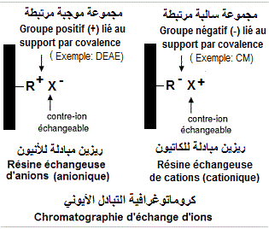
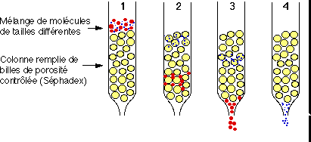
Exemples d’interaction
Echange d’ions
Adsorption/désorption
Exclusion

Slide 15
I.5- Appareillage

Slide 16
Les détecteurs chromatographiques
● Détecteur à ionisation à flamme (FID) (CPG
● Les détecteurs absorptiométriques dans l’ultraviolet ou le visible et le réfractomètre différentiel sont les plus utilisés (HPLC)

Slide 17
I.6- Les critères qualitatifs d’une bonne séparation
♠ Le bute final d’une analyse chromatographique est une bonne séparation des produits. Celle-ci exige une optimalisation des paramètres de séparation chromatographique.
♠ On qualifie une analyse chromatographique de bon si :
tous les constituants du mélange sont retenus et élués
Les pics chromatographiques sont bien séparés
Le temps d’analyse est court

Slide 18
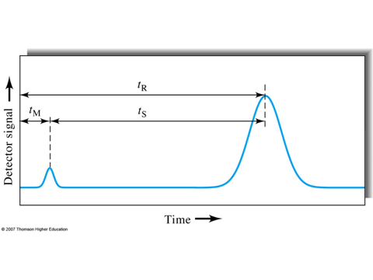
II- Théorie : les grandeurs fondamentales de la chromatographie
II-1 Les grandeurs de rétention (retention time):
Le pic de la phase mobile
t_{O}
_{Début d’injection}

Slide 19
Les temps de rétention
a) Le temps mort (dead time) t_{M} : C’est le temps que met un composé pour traverser la colonne de l’entrée (l’injection : t_{O}) à la sortie (la détection). Le temps t_{M} est celui du pic de la phase mobile qui n’a fait l’objet d’aucune rétention par la phase stationnaire.
Si on désigne par u la vitesse moyenne linéaire de la phase mobile dans une colonne de longueur L :
u = L/t_{M}

Slide 20
De quoi dépend le temps de rétention?
b) Le temps de rétention (retention time) t_{R} : Elle est une grandeur fondamentale. C’est le temps qu’on compte à partir du moment de l’injection (t_{O}) jusqu’au sommet du pic chromatographique représentatif du composé. Il n’est pas constant puisqu’il dépend de :
Du débit de la phase mobile : T_{R} vari dans le même sens que le D
De la température de l’élution : T_{R} vari dans le même sens que la T
De la composition de la phase mobile
Du vieillissement de la colonne
De la longueur de la colonne : T_{R} vari dans le même sens que le L
De la nature de la phase mobile et de la phase stationnaire (types d’interactions intermoléculaires)

Slide 21
c) Le temps de rétention réduit t_{S}
♦ t_{S} : C’est le temps de séjour du composé en contact avec la phase stationnaire.
t_{S} = t_{R} – t_{M}
d) Le volume de rétention ou d’élution (V_{R} ou V_{E})
C’est le volume de la phase (mobile + solutés) nécessaire à réaliser une liaison soluté---phase stationnaire. Il correspond au volume optimale exigé par l’élution :
● V_{R}= D.t_{R} = D.u.s
● u : la vitesse linéaire (moyenne) de la phase mobile
● D: débit
● s : section réduite de la colonne = s’.ε
● s’ : section de la colonne
● ε = V_{M}/V_{T} : la porosité
● V_{M} : t_{M}.D = le volume qu’occupe la phase mobile dans la colonne
● V_{T} : volume totale de la colonne

Slide 22
e) Le facteur de rétention : K’
♥ Le facteur de rétention K’ mesure la vitesse de migration du soluté dans une colonne par rapport à la phase mobile. Il est définit par la relation :
K’ = (t_{R} – t_{M})/t_{M} = (V_{R} –V_{M})/V_{M}
V_{R} = V_{M}(1 + k’) et t_{R} = t_{M}(1 + k’)
♥ K’ est sans dimension et se calcule à partir du chromatogramme
♥ Si k’ < 1, l’élution est trop rapide ( difficulté de mesure t_{R})
♥ Si 20 < k’ < 30, l’élution est trop longue
♥ Si 2 < k’ < 10, Une bonne séparation
♥ K’ est indépendant de la longueur de la colonne (L) et de débit de la phase mobile/vecteur (D)

Slide 23
Définition fondamentale de K’
♦ The value of the capacity factor is useful in understanding the retention mechanisms for a solute, since the fundamental definition of k’ is:
♦ k’ is directly related to the strength of the interaction between a solute with the stationary and mobile phases.
♦ Moles A_{stationary phase} and moles A_{mobile phase} represents the amount of solute present in each phase at equilibrium.
♦ Equilibrium is achieved or approached at the center of a chromatographic peak.
moles A_{stationary phase}
k’ =
moles A_{mobile phase}

Slide 24
II-2 Interprétation thermodynamique des paramètres de rétention
■ En chromatographie : selon l’affinité du soluté (A); celui-ci se trouve partagé et équilibré entre la phase mobile et la phase stationnaire :
A/m A/s
m: désigne la phase mobile
s : indique la phase stationnaire
K : la constante d’équilibre, de partage ou de distribution de Nernst
■ La séparation est basée sur l'entraînement différentiel des constituants du
mélange.
■ En phase liquide : K_{D} = [A]_{s}/[A]_{m} = C_{s}/C_{m}
■ K peut avoir des valeurs différentes (de quelques unité à 1000 voir plus)
■ C_{m}V_{m}/(V_{m}C_{m} + V_{s}C_{s}) = V_{m}/(V_{m} + kV_{s}) = R_{f}
- Si R_{f} = 0 et V_{m} # 0 ; K_{D} ∞ et C_{s} >> C_{m}; le soluté est complètement retenu
- Si R_{f} = 1 , V_{m} = V_{m} + kV_{s} ; kV_{s} = 0 , Cs = 0, le soluté n’est pas retenu

Slide 25
Conséquences de l’équilibre thermodynamique
♥ La détermination de k par le calcul chromatographique permet d’accéder à la valeur de l’enthalpie libre standard ∆G° :
∆G° = - RTLog(K_{D})
Des expériences réalisées en deux températures différentes permettent d’accéder à ∆H° et ∆S° selon l’équation :
∆G° = ∆H° - T∆S°
♥ Relation fondamentale en chromatographie entre K_{D} et K’ :
● K_{D} = C_{s}/C_{m} = (m_{s}/V_{S})/(m_{m}/V_{M}) = (m_{s}/m_{m})(V_{M}/V_{S}) = (m_{s}/m_{m}).β avec β = V_{M}/V_{S} = rapport constant
● K’ = m_{s}/m_{m}
● K_{D}= (m_{s}/m_{m}).β =K’.β ; K’= K_{D}/β = K_{D} (V_{S}/V_{M})
♥ As K_{D} increases, interaction of the solute with the stationary phase becomes more favorable and the solute’s retention (k’) increases

Slide 26
Separation between two solutes requires different K_{D}’s for their interactions with the mobile and stationary phases
K_{D}/A
K_{D}/B
∆G°/A
∆G°/B

Slide 27
II-3 Influence de la température sur le temps de rétention
♠ D’après la relation :
∆G° + RTLog(K_{D}) = 0
♠ La constante d'équilibre dépend de la température T et de l’énergie ∆G° qui est la différence d’énergie de dissolution du soluté entre la phase stationnaire et la phase mobile
♠ Toute évolution d’équilibre (élution) implique que :
∆G° < 0 LogK_{D} > 0 K_{D} >> 1
♠ Reliant K_{D} à t_{S} :
t_{S} = t_{M}(K_{D}/β)
Log(t_{S}) = Log(t_{M}) - Log(β) – ∆G°/RT

Slide 28
II-4 Représentation graphique de ∆G° (p/m p/s)
∆G
0
∆_{r}G°_{A p/m}
Dissolution de A dans la phase mobile
∆_{r}G° : Diss p/m p/s
∆_{r}G°_{A p/s}
Dissolution de A dans la phase stationnaire

Slide 29
suite
♦ Plus ∆_{r}G° ( diss : p/m p/s) est petite ( grande en valeur absolue) plus la constante d’équilibre K_{D} est grande plus le produit serait retenu donc plus t_{R} serait grande
♦ ∆_{r}G° est fonction de la température : ∆_{r}G° =∆_{r}H° - T∆_{r}S°
♦ Si on suppose que ∆_{r}H° et ∆_{r}S° sont considérées indépendantes de la température :
Log(t_{S}) = Log(t_{M}) - Log(β) – ∆H°/RT + ∆_{r}S/R
Log(t_{S}) = A/T + B , avec A et B sont des constantes
Remarque : t_{M} varie avec la température parce que l’augmentation de la température de la colonne accroit le mouvement brownien ce qui fait diminuer la viscosité de la phase mobile et sa vitesse augmente légèrement

Slide 30
suite
► Pour deux températures de la colonne T₁ et T₂ > T₁ correspondant aux facteurs K’1 et K’2 respectivement :
Log (t_{S1}/t_{S2}) = -(∆_{r}H°/RT₁T₂)(T₂ – T₁)
Comme t_{S1} > t_{S2} ∆_{r}H° < 0 : Dégagement de chaleur

Slide 31
II-4 La forme du pic chromatographique
● A l’injection, de durée (dt), le "futur" pic de chromatographie a un
profil rectangulaire
● A la sortie de la colonne, le pic est une courbe de Gauss

Slide 32
L’allure gaussienne d’un pic chromatographique idéal
♦ Le pic est symétrique
♦ L'aire du pic est calculée en assimilant le pic à un triangle.
♦ la largeur du pic est définie par : σ, σ, ω
♦ σ = écart-type = (1/2) largeur du pic a la hauteur des points d'inflexion, à 60,6% de la hauteur.
♦ δ = 2,35 σ = largeur a mi hauteur
♦ ω = 4 σ =1,7 σ = largeur mesurée à
13,5% de la hauteur = largeur à la base du pic
♦ la largeur du pic est liée à l’efficacité de la colonne

Slide 33
Pic de gausse chiffré

Slide 34
Isothermes de distributions
♦ (a) : Pic idéal
♦ (b) : La phase stationnaire est saturée
( la montée du pic est plus rapide que la descente)
♦ (c) :Le soluté est trop retenu dans la phase stationnaire, le temps de rétention est allongé et la montée du pic est plus lente que la descente, qui apparaît normale.
♦ Pour chaque type de colonne, les fabricants indiquent la capacité limite exprimée en ng/composé, avant déformation du pic.
♦ Les situations a, b et c sont illustrées avec des chromatogrammes réels en HPLC.
♦ le facteur de traînée : F_{t} = (a + b)/2a
♦ le facteur d’asymétrie : F_{a} = b)/a

Slide 35
III – L’efficacité de la colonne : Théorie
● Généralités
► L’efficacité experimentale d’une colonne est reliée à la largeur du pic :
une colonne efficacce produit des pics étroits
un pic moins large est le résultat des interactions faibles permetant la séparations chromatographiques des solutés
► L’efficacité théorique d’une colonne est reliée aux facteurs cinétique de retention et de transport des solutés. Elle détermine la largeur standard lié à l’écart type

Slide 36
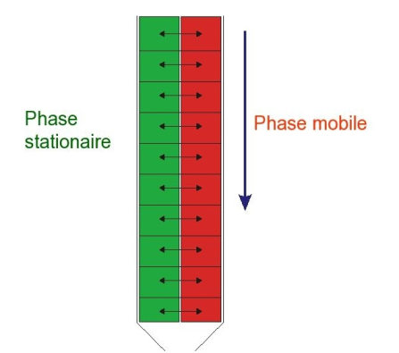
III –1 L’efficacité de la colonne : le nombre de plateaux théoriques
♦ La théorie des plateaux théorique, en chromatographie, considère une colonne chromatographique comme une colonne à distiller constituée de N plateaux.
♦ Une colonne chromatographique fonctionne comme N petits disques cylindriques successifs
♦ La séparation se fait d’une façon discontinue par sauts successifs d’un plateau théorique à l’autre. Le soluté est retenu puis élué dans chaque plateau par l’équilibre de ce soluté entre la phase mobile et la phase stationnaire.
♦ La théorie des plateaux néglige le passage continue de la phase mobile sur la phase stationnaire
♦ Ce passage produit un élargissement ou un rétrécissement des pics
N plateaux

Slide 37
Exemple de séparation par plateaux théoriques

Slide 38
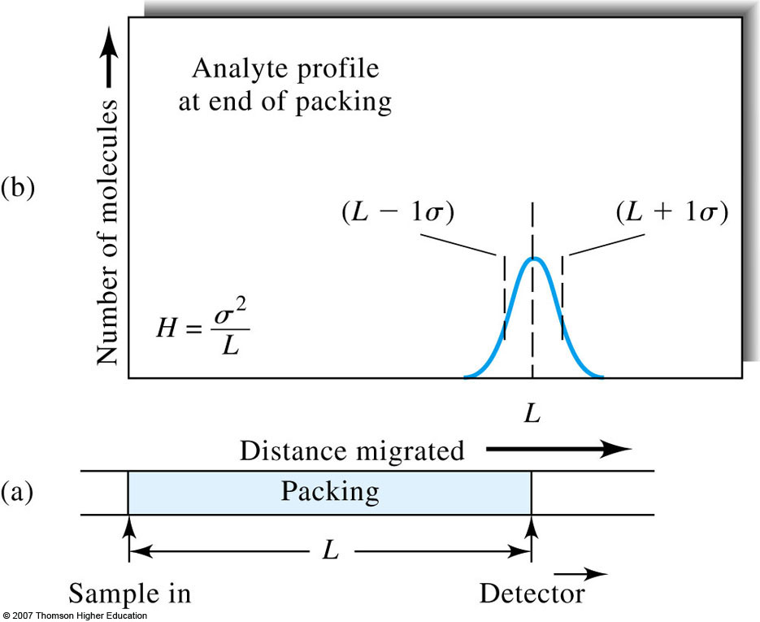
Description qualitative des pics chromatographiques
♦ Le pic d'un chromatogramme représente une distribution symétrique de la grandeur nombre de molécules de part et d'autre d'une valeur moyenne.
♦ Les molécules subissent de très nombreux transferts entre la phase mobile et la phase stationnaire. Elles ont des comportements individuels aléatoires.
♦ La largeur de la bande augmente en longueur au cours du déplacement dans la colonne et cela se répercute dans la largeur du pic du chromatogramme en fonction du temps.

Slide 40
Détermination du nombre de plateaux théoriques d’une colonne
● Dans la théorie des plateaux, le pic chromatographique est gaussienne et le nombre de plateaux théorique N dépend de la variance (σ²) et du temps de rétention (t_{R})
Dispersion d’un soluté dans la colonne et traduction sur le chromatogramme

Slide 41
L’efficacité de la colonne définie par N
♦ Le nombre de plateaux N traduit l’efficacité de la colonne pour des solutés ayant des temps de rétentions différents (N plus grand). Il est calculé pour deux temps de rétention différents.
♦ Le nombre N dépend de :
De la longueur de la colonne
De la nature de la colonne
De la qualité de la préparation de la colonne (remplissage...)
♦ Le nombre N ne dépend pas du soluté
♦ Dans la théorie des plateaux on ne tient pas compte principalement :
des phénomènes de diffusion
des considération cinétiques (vitesse d’échanges entre les deux phases)
Si on remplace t_{R} (le temps de rétention) par t_{S} (le temps réduit) on parle alors de l’efficacité effective ou réelle et le nombre de plateaux théoriques effectifs est exprimé par N_{eff} :
N_{eff} = 5,54(t_{S}/σ)² ; N_{eff} = 16(t_{S}/ω)²

Slide 42
L’efficacité de la colonne définie par la hauteur équivalente à un plateau théorique (HEPT)
♥ L’efficacité de la colonne peut être exprimée par HEPT désignée par H :
H= L/N
L = longueur de la colonne
N = nombre de plateaux théoriques de la colonne
H est exprimée en mm
0,1 ≤ H ≤ 10 mm
Tant que H est petit tant que l’ efficacité de la colonne augmente
H est en relation avec plusieurs grandeurs chromatographiques ( transfert de matière, diffusion, vitesse de migration...)
H permet de comparer l’efficacité de colonnes de différents longueurs et de différents système chromatographiques
h= H/dp = hauteur réduit, dp diamètre moyen des particules sphériques de la colonne
♥ La hauteur H est définit aussi par la relation : H = σ²/L (cm)
Il représente la longueur de la colonne qui contient une fraction de soluté dans la zone située entre L- σ et L (34%)

Slide 43
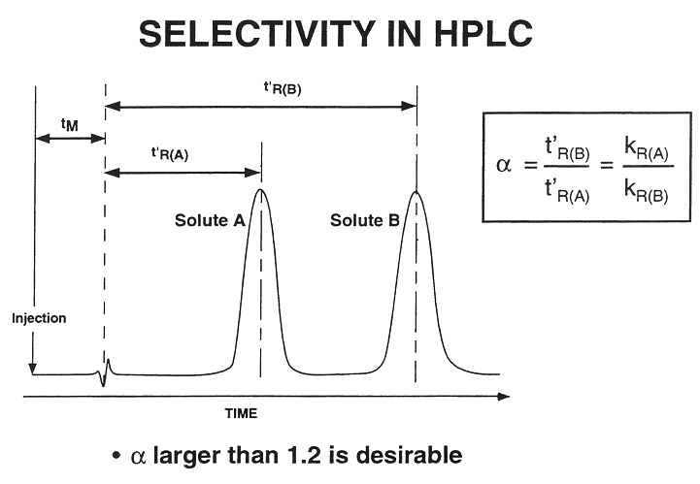
II-5 La sélectivité d’une colonne (α)
♥ La sélectivité d’une colonne nommée (α ) définie la distance qui sépare les sommets de deux pics adjacents de temps de rétention t_{R1} et t_{R2} . Elle indique la séparabilité ou non des solutés (une autre façon de mesure de l’efficacité d’une colonne)
α =(t_{R2} – t_{M})/(t_{R1} –t_{M}) = t_{S2}/t_{S1} = k’₂/k’₁ = K_{R(A)}/K_{R(B) ;} t_{S(A)}= t’_{R(A)} et t_{S(B)} = t’_{R(B)}
♥ α > 1; car t_{S2} > t_{S1}
♥ α ≥ 1,1 ; indique, en général,
une bonne séparation
♥ Si α = 1; ceci indique que
les structures des composés
analysés sont très proches
♥ Si α < 1; il faut changer
l’éluant ou la phase stationnaire
♥ α est indépendante de l’efficacité (N) de la colonne et de la largeur (ω) du pic

Slide 44
La sélectivité et l’équilibre thermodynamique
α représente la capacité qu’à une colonne à séparer chimiquement deux composés
● A l'équilibre thermodynamique : A/_{pM} A/_{pS}
∆G° = -RT.Log(K) = -RT.Log(Cs/Cm)
∆(∆G°) = (∆G°)₂ – (∆G°)₁ = -RT.Log(α)

Slide 45
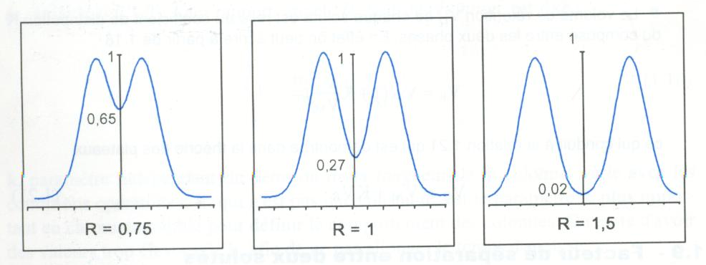
II-6 La résolution d’une colonne (Rs ou R)
♦ Le facteur de résolution R_{S} traduit numériquement la qualité de séparation entre deux pics :
R=R_{S} = 2(T_{R2} – T_{R1})/(ω₂ + ω₁) = 2(T_{S2} – T_{S1})/(ω₂ + ω₁)
ω = largeur du pic à la base

Slide 46
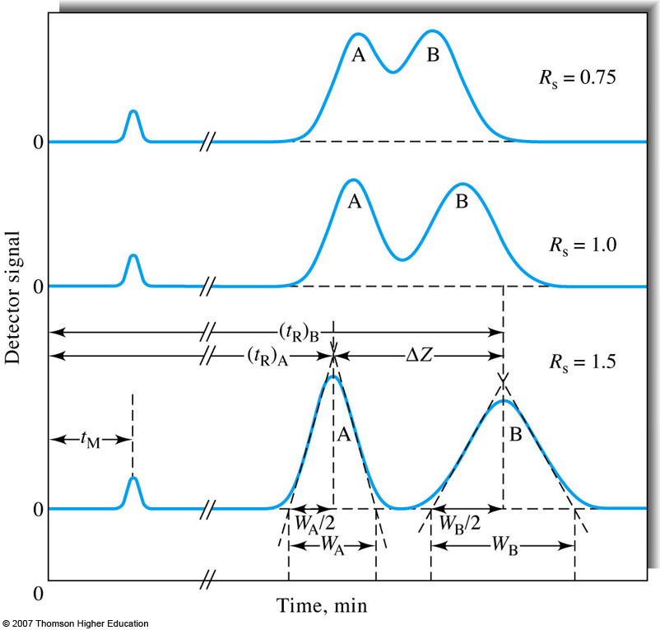
resolution (R_{S}) – resolution between two peaks is a second measure of how well two peaks are separated:
R_{S} =
where:
t_{r1}, W_{b1} = retention time and baseline width for the first eluting peak
t_{r2}, W_{b2} = retention time and baseline width for the second eluting peak
t_{r2} – t_{r1}
(W_{b2} + W_{b1})/2
R_{s} is preferred over α since both retention (t_{r}) and column efficiency (W_{b}) are considered in defining peak separation.
R_{s} $ 1.5 represents baseline resolution, or complete separation of two neighboring solutes → ideal case.
R_{s} $ 1.0 considered adequate for most separations.

Slide 47
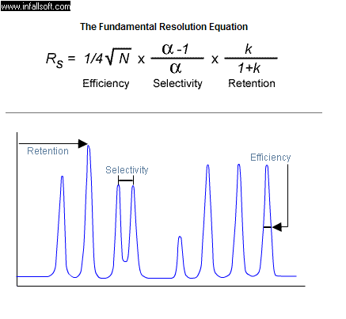
La relation entre Rs et N
Dans le cas de deux pics homologues : ω₁ = ω₂ ; on démontre que :
ω₁ = (4t_{R1})/√N) = 4t_{M}(1+k’₁)/√N)
Rs = (K’₂-K’₁)(√N)/4(1+K’₁)
R = ¼ N_{eff2}^{1/2} ( α – 1 ) / α
Relation de Prunell:R = ¼ N₂^{1/2} [ (α – 1) / α] [ k2 / ( 1 + k2 ) ]
1
α
−
1
k
R
=
N
2
4
2
α
1
+
k
2

Slide 48
II-7 La Théorie cinétique en chromatographie
La théorie cinétique considère les phénomènes de diffusion et de transfert de masse
Le débit de la phase mobile, bien qu’il est considéré constant, modifie et influence la séparation chromatographique des constituants.
L’influence de la vitesse linéaire moyenne de la phase mobile (u) sur l’efficacité de la colonne est exprimée par l’ équation de Van Deemter (en C.P.G) ou une équation pratiquement équivalente dite de Knox (en chromatographie liquide)
L’équation, en question relie la hauteur équivalente à un plateau théorique (HEPT) à la vitesse linéaire moyenne de la phase mobile u :
H = A + B/u + C u
u en cm/s ; H en cm ; A en cm ; B en cm²/s et C en s
Les termes A, B et C contribuent à l’élargissement des pics

Slide 49
La courbe de Deemter
l’étalement du pic
au fur et à mesure de sa progression dans la colonne de chromatographie
est dû à trois origines indépendantes :
la résistance au transfert de matière dans chacune des phases
la dispersion des molécules par diffusion
l’existence de chemins multiples dus au remplissage.

Slide 50
La courbe de Deemter
U_{opt} =√(B/C)
Une hyperbole

Slide 51
La courbe de Deemter (plus de détails mathématiques)

Slide 52
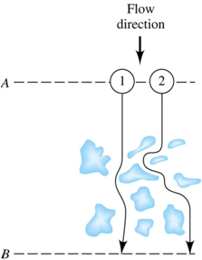
L’effet dû au terme A (anisotropie d’écoulement : degré de remplissage; écoulement irrégulier de la phase mobile à travers la phase stationnaire)
L’existence de plusieurs chemins de migrations dans la colonne : Diffusion turbulente d’Eddy (Remplissage)
A ne dépend pas du débit
Une distribution statistique des temps de rétention
A mauvais remplissage (plusieurs voies)
A 0 bon remplissage : l’effet de A est
négligeable voir nul ( cas du colonne
capillaire en CPG très peu de volume mort)
A = 2 l dp. l est une constante voisine de 1. dp est le diamètre moyen des particules. Donc, plus les particules sont petites et plus le remplissage est homogène, plus l'efficacité de la colonne augmente.
Particle size A H Efficiency

Slide 53
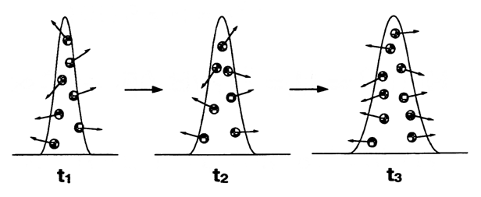
La diffusion moléculaire longitudinale (terme B important en CPG)
♦ B = 2 g D_{m} où g est une constante (g<1). et D_{m} est le coefficient de diffusion du soluté dans la phase mobile.
♦ Le terme B/u est évidemment inversement proportionnel à u. L'efficacité d'une colonne augmente avec la vitesse de la phase mobile.
Ceci peut expliquer les bonnes séparations obtenues en HPLC
♦ Le terme D_{m} est environ 5 fois plus grand en CPG qu'en CPL, il en résulte que la contribution de la diffusion longitudinale est presque négligeable en HPLC.
● u peu de temps est laisser au soluté pour une large diffusion ; on obtient un pic moins large avec moins de « B »
● u plus de diffusion axiale du soluté (bande) ; on obtient un pic plus large avec plus de « B »
u B term H efficiency

Slide 54
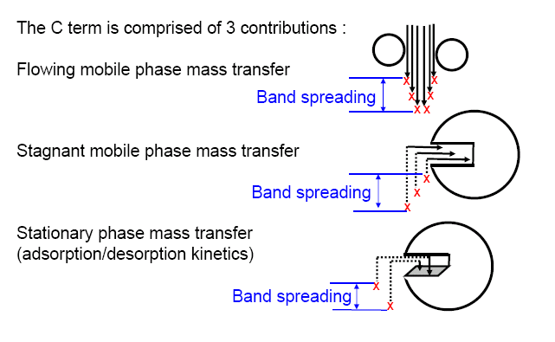
Le terme spécifique au transfert de masse (C)
Le terme C est dû à la résistance au transfert du soluté entre les deux phases . Cet effet important lorsque le passage du soluté est trop rapide ce qui empêcherait l’équilibre de s’établir correctement ainsi que la séparation est grande
C = transfert de masse représente les inégalités de passage des molécules d’une phase à l’autre
Toutes les molécules ne sont pas entraînées à la même vitesse
Le contact entre phase mobile et phase stationnaire ne s’effectue pas partout de manière identique
Le molécules de solutés dans la phase stationnaire sont situées à des distance variables de la phase mobile

Slide 55
Le rôle primordiale de dp
♦ Pour améliore l’efficacité de la colonne il faut agir sur le dp diamètre des particules de la phase stationnaire :
Formule empirique
dp = 5μm en 1990 dp = 3,5 μm en 2004 dp = 1,7 μm risque de colmatage de la colonne et travail à des débits forts (surpression)

Slide 56
La perte de charge sur une colonne
● la perte de charge représente la différence de pression entre l’entrée de la colonne et sa sortie (CPG) :
∆P = P1 – P2 = (η.L .v /K°)
K° = (dp²/180)(ε³)/(1-ε)²
∆P : perte de charge en barye = 10⁻⁶ bars
η : viscosité (poise)
L : longueur de la colonne en cm
v : vitesse de la phase mobile en cm/s
K° : constante de la perméabilité en cm²
dp : diamètre des particules en cm
ε : porosité interstitielle (volume interstitiel de la colonne /volume total)

Slide 57
Optimisation des paramètres d’une analyse chromatographique
L’objectif limite est d’obtenir une résolution élevée en un temps d’analyse très court
♦ On peut :
Augmenter la longueur de la colonne :
► La variation importante en CPG : colonne capillaire (analyse qualitative) le bute privilégié est la séparation et non pas la quantification des produits.
►La marge de variation de L en HPLC est limitée entre 15 et 50 cm
► le choix de L optimale dépende de principalement de : ta, Rs et H et ∆P. Il doit se faire dès le départ en fonction de L et de son diamètre interne

Slide 58
L’effet de changement de la longueur de la colonne sur certains paramètres chromatographiques

Slide 59
suite

Slide 60
Optimisation de la résolution
Diminuer le diamètre des particules (H diminue mais ∆P augmente)
Augmenter la vitesse de la phase mobile (u) (H et la pression augmentent)
♦ La résolution doit être supérieur à 1 (Rs > 1)

Slide 61
Chromatographie échangeuse d’ions
Le principe:
♦ solubilisation (mobile)
♦ rétention (stationnaire)
● Phase stationnaire (gpt.charges) : Positives ou Négatives
G^{+,-}
●Ions mobiles (ion échangeur)compensateur : Négatives ou Positives
G^{+,-}
●Forces d’attractions électriques
E^{+,-}

Slide 62
CHROMATOGRAPHIE ÉCHANGEUSE D’IONS
La phase stationnaire porte des groupements fonctionnels ionisés qui sont de charge positive ou négative
sur lesquelles des ions mobiles (ion échangeur) de charges opposées sont liées par des forces d’attractions électriques :
On parle de chromatographie échangeuse de cations ou d’anions.

Slide 63
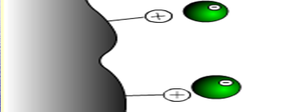
Principe de la CE : étape de lavage

Slide 64
La chromatographie d’échange étape de la charge

Slide 65
Etape d’élution

Slide 66
Schéma général de la CE

Slide 67
Molécules concernées
Espèces ionisables (organiques ou minérales)
Espèces ionisées (organique ou minérales)
Molécules solubles dans l’eau
Peu volatiles

Slide 68
Les groupements les plus utilisés
O
Sulfonâtes: -SO₃⁻ (fort)
^{Ammonium quaternaire}
Groupements acides –COOH (faible)
^{Groupements basiques} (-NR₂ ; NRH ;-NH₂)
S
O⁻
R1
O
N⁺
R2
R3

Slide 69
Groupement cationique
ammonium quaternaires NR₃⁺, ex:Dowex1 ammonium tertiaires NR₂⁺,
sulfonium S+,...
=> résine (d'échange) anionique

Slide 70
Groupement anionique
sulfonate SO₃⁻, => ex: Dowex50 carboxylate CO₂⁻,
aminodiacétate N(CH₂CO₂⁻)₂
Phosphonate (PO₃)⁻₂,
=> résine (d'échange) cationique

Slide 71
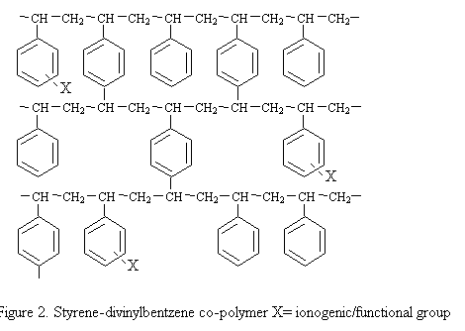
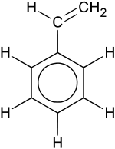
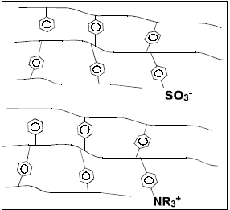
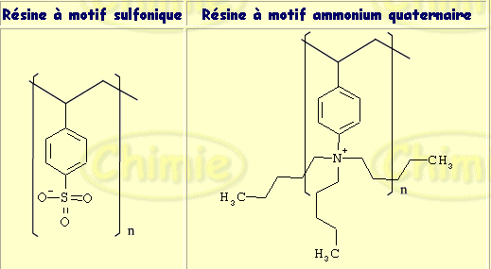
Formes des supports
Grains Copolymère styrène-divinylbenzène (PS-DVB) Résines

